Slide 2
Excel VBAを使用したコーディングの自動化 概要
今回の用途
親クラスの変数の初期化
子クラスへの簡単なプログラムソースの挿入
どのようなものか
プログラムソースの、大体テンプレとして決まっている部分を自動で書くもの
これを使用すれば、簡単なものであれば、非プログラマーでもプログラムソースを作成する事ができる。 (例えば、プランナーの人に渡して、仕様書を書く感覚で作ってもらえたりする)

Slide 3
Excel VBAを使用したコーディングの自動化 目的
更新の簡易化、効率化
スキルの追加やステージの追加をする際の手順が少なくなる
後々の修正の簡易化
バグが見つかった際、Excelの表で全部を一覧で見れるので、どの部分が間違っているかが分かりやすい。 また、テンプレートの部分が間違っていたり、他の更新によってテンプレート自体が合わなくなった時の修正も楽になる

Slide 4
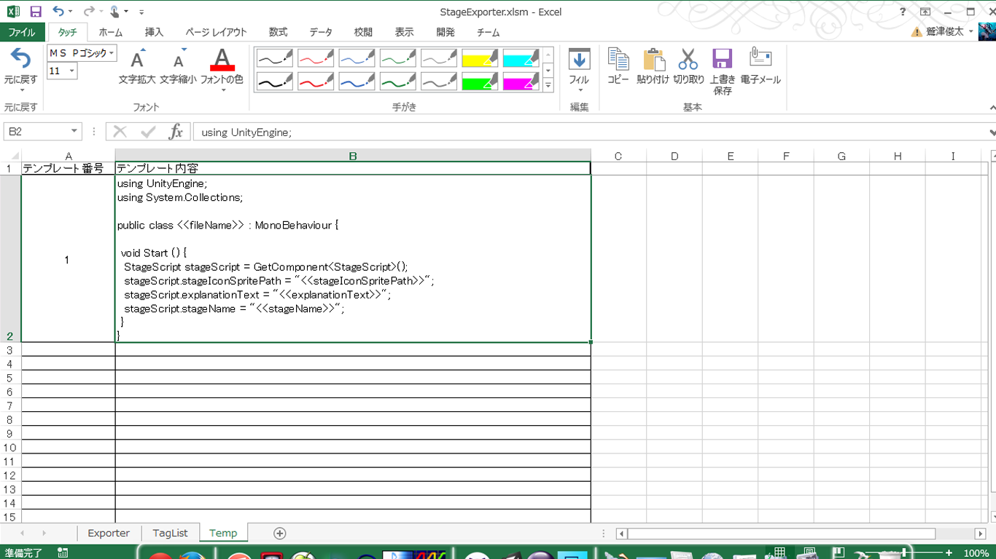
Excel VBAを使用したコーディングの自動化 実践１【テンプレートの準備】
書き出しファイルのテンプレートを記述
テンプレートの番号

Slide 5
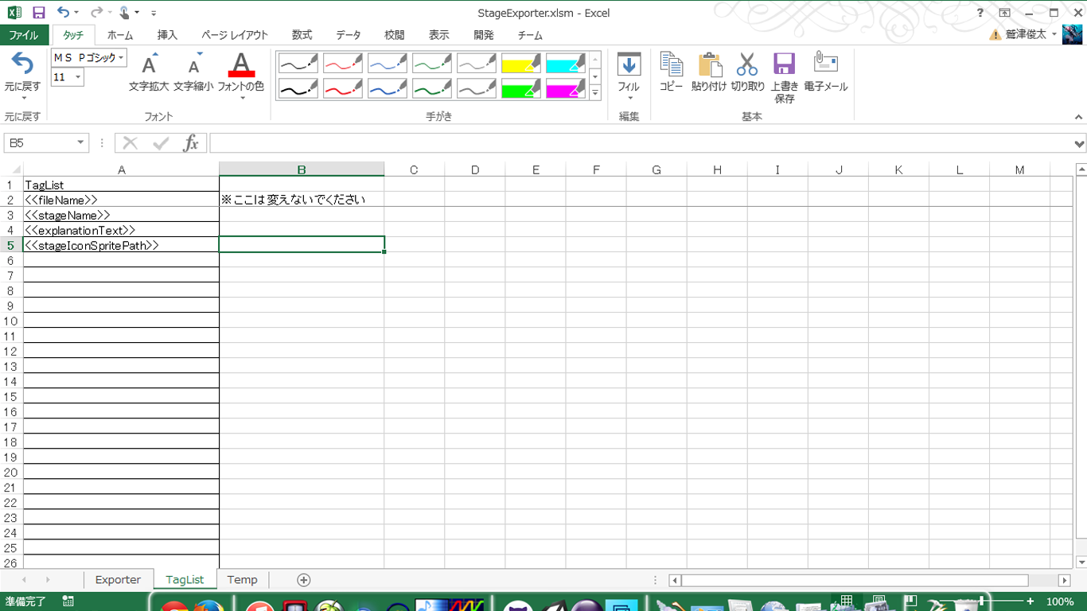
Excel VBAを使用したコーディングの自動化 実践２【タグの準備】
テンプレート内で使用するタグを設定

Slide 6
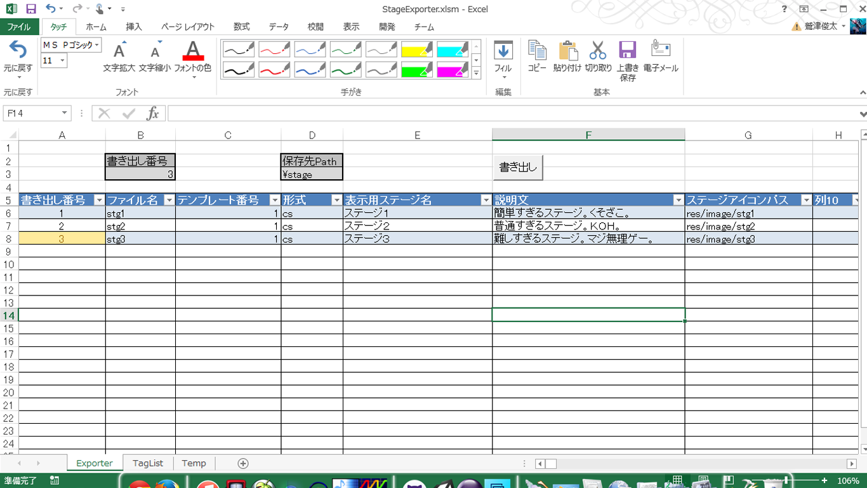
Excel VBAを使用したコーディングの自動化 実践【データの入力】
先ほどのタグに挿入される文字列
共通部分

